Slide 1
Integração entre Redes Veiculares e IoT
Bruno Augusto Guilherme Kyt Moreira

Slide 2
Contexto
A integração das redes veiculares com a Internet das Coisas (IoT) está revolucionando a mobilidade urbana e a segurança no trânsito.
V2X: Troca de informações em tempo real entre veículos, infraestrutura urbana e dispositivos conectados.
Benefícios: Cidades mais seguras, sustentáveis e organizadas.
Estimativas: Mais de 380 milhões de veículos conectados até 2025.

Slide 3
Benefícios da Integração
Melhoria na Segurança Viária: Comunicação em tempo real para prevenir acidentes.
Otimização do Fluxo de Tráfego: Gestão mais inteligente reduz congestionamentos.
Sustentabilidade Ambiental: Redução de emissões e impacto ambiental.

Slide 4
Tecnologias-Chave
Comunicação Vehicle-to-Anything (V2X) para troca de informações.
Sensores IoT para monitoramento e análise de dados.
Tecnologia 5G para baixa latência e alta capacidade de conectividade.

Slide 5
Tecnologias-Chave
V2V: Vehicle-to-Vehicle (Troca de informações entre veículos).
V2I: Vehicle-to-Infrastructure (Comunicação com infraestrutura urbana).
V2P: Vehicle-to-Pedestrian (Detecção de pedestres conectados).
V2N: Vehicle-to-Network (Conexão com redes de comunicação como 5G).
V2S: Vehicle-to-Self (Comunicação dentro do veículo).
V2R: Vehicle-to-Road (Comunicação com a infraestrutura da estrada).

Slide 6
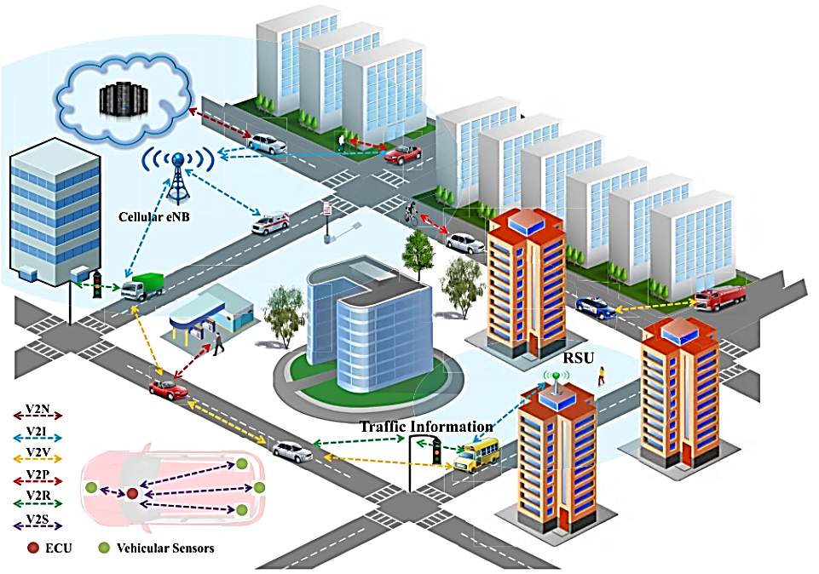
Tecnologias-Chave

Slide 7
Internet das Coisas (IoT)
Conexão e interoperabilidade de dispositivos do cotidiano.
Sensores e atuadores integrados para monitoramento inteligente.
Comunicação eficiente e tomada de decisões colaborativas para maximizar segurança e conveniência.

Slide 8
Papel do 5G na Integração
5G: Baixa latência, alta largura de banda e confiabilidade superior.
Benefícios: Respostas quase instantâneas, conexão de muitos dispositivos, maior confiabilidade.

Slide 9
Inteligência Artificial e Machine Learning
IA/ML: Análise de dados em redes veiculares e IoT.
Aplicações: Previsão de congestionamentos, acidentes e tomada de decisões dinâmicas.

Slide 10
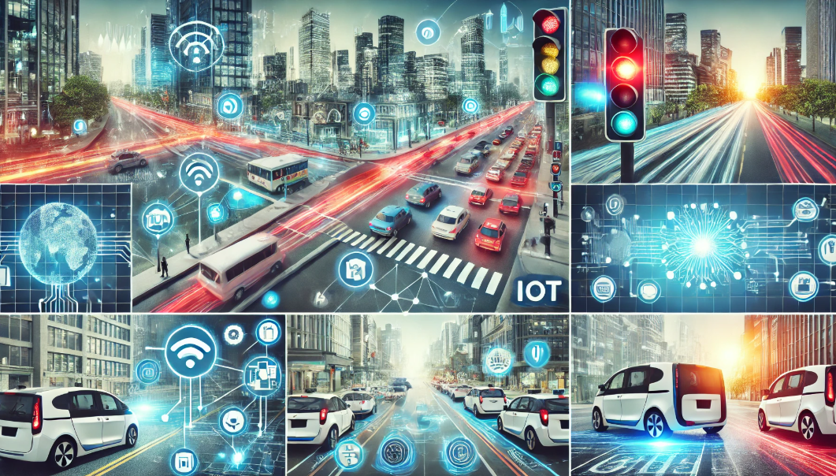
Benefícios da Integração
Segurança Viária: Prevenção de acidentes por comunicação em tempo real.
Otimização do Fluxo de Tráfego: Gestão inteligente do tráfego.
Sustentabilidade: Redução das emissões de gases de efeito estufa.

Slide 11
Desafios da Integração
Latência e Confiabilidade na Comunicação: Necessidade de tempo real.
Interoperabilidade entre Dispositivos: Diferenças de padrões dificultam comunicação.
Segurança e Privacidade: Aumento do risco de ataques cibernéticos.

Slide 12
Perspectivas Futuras
Expansão do 5G e suporte a milhões de dispositivos.
Adoção em massa de veículos autônomos e suas implicações.
Cidades inteligentes e melhor gestão de recursos urbanos.

Slide 13
Exemplos de Integração
Semáforos Inteligentes: Monitoramento de tráfego em tempo real com IoT.
Sistemas de Gerenciamento de Tráfego: Redirecionamento de tráfego em tempo real.
Estacionamento Inteligente: Detecção de vagas em tempo real.
Veículos Autônomos: Comunicação entre veículos autônomos (V2V).

Slide 14
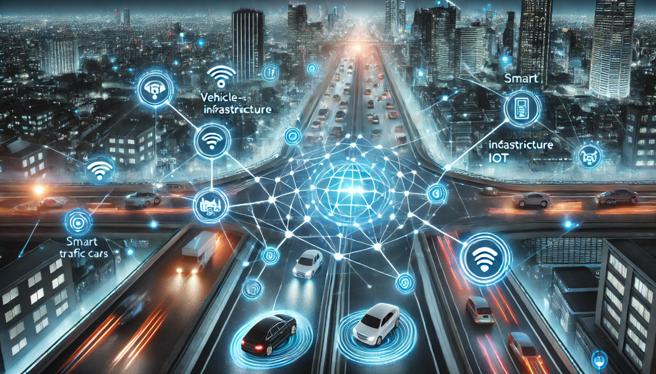
Conclusão
A integração entre redes veiculares e IoT representa um pilar essencial para a construção de cidades mais seguras e inteligentes. Essa tecnologia pode melhorar a mobilidade, a segurança e a sustentabilidade, promovendo um futuro mais conectado.

Slide 15
Obrigado!

